Slide 1
R期末專題：Fast Timing Model Estimation for new PVT
資工四甲 10527153 陳立穎

Slide 2
Introduction
2020 年 cad contest problem D 的題目
要做到的功能是預測 cell 在其他 condition 下的 timing value、power value

Slide 3
Introduction
在 ASIC (Application-Specific Integrated Circuit) 及 SoC (System on Chip) 設計流程中 standard cell library 扮演著十分重要的角色，從模擬、合成到物理實體佈局都需要透過 standard cell library 來取得 cell 相關資訊，例如：timing、power、area......等資訊，並利用這些資訊來完成晶片設計。
產生 standard cell library 的流程稱為 library characterization（資料庫特性化）

Slide 4
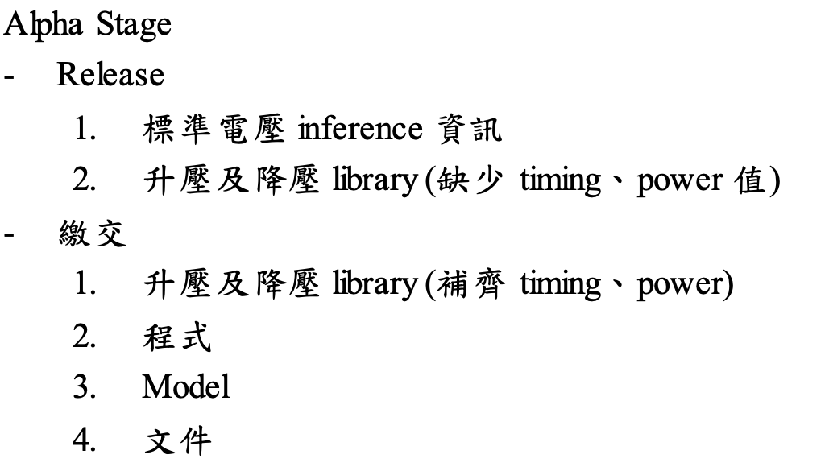
目的：預測升壓或降壓的timing、power值
題目的 input 是 標準電壓的 cell library，以及缺少 value 的升降壓的 library
要求的 output 則是要補齊 value 的 library
本專題只做預測降壓的 value

Slide 5
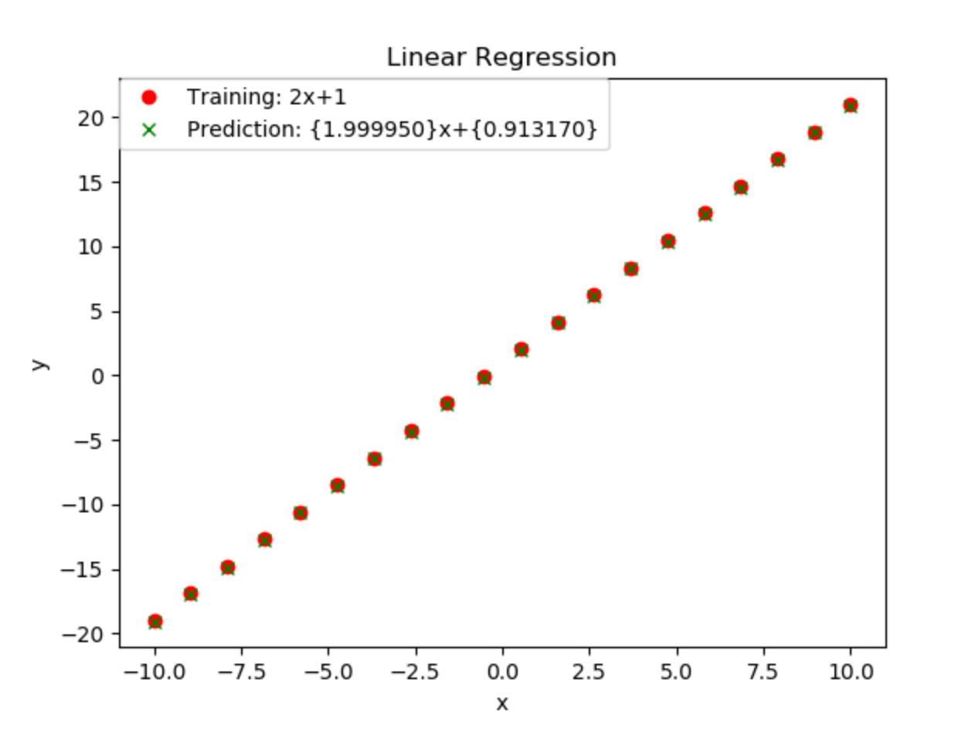
選擇的方法：線性回歸

Slide 6

程式流程圖：目的

Slide 7

程式流程圖：實作
程式流程：
每次驗證的流程：

Slide 8
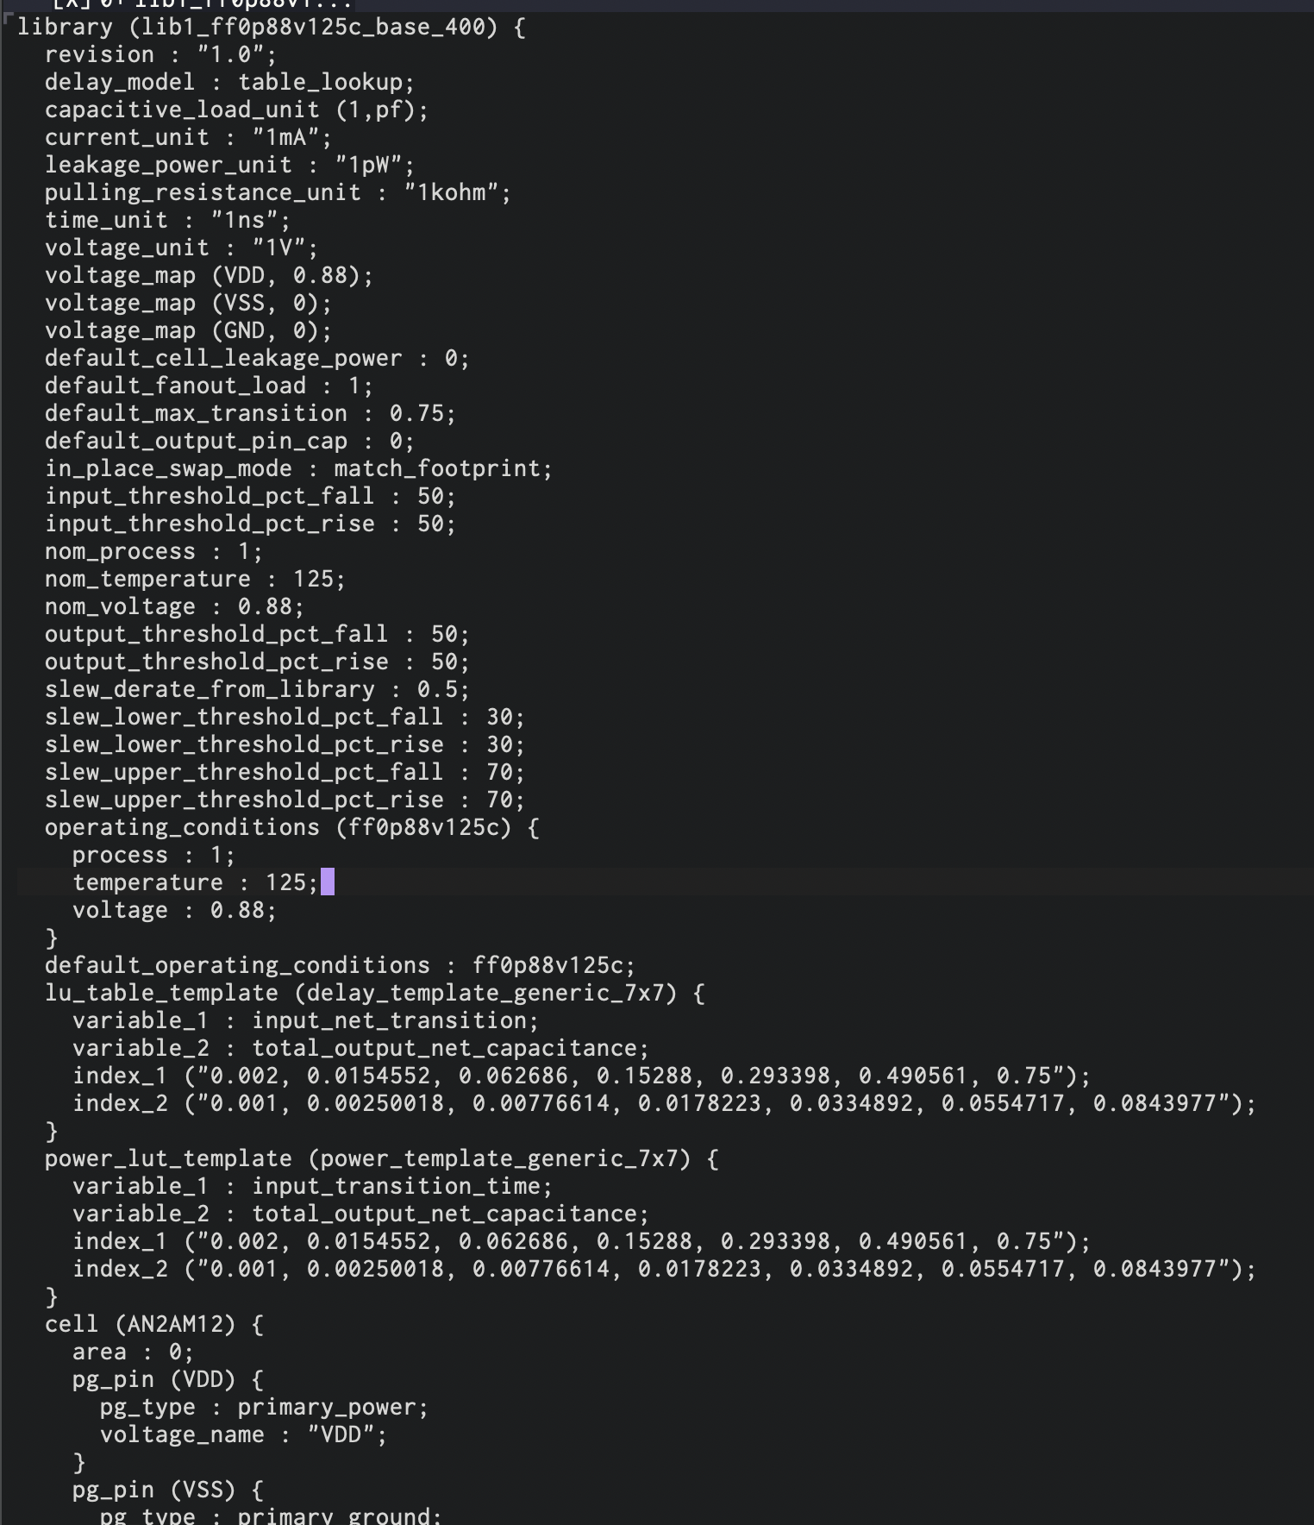
資料出處
2020 年 cad contest 官方提供的 cell library
官網上就載得到
http://iccad-contest.org/2020/tw/

Slide 9
使用的套件：資料擷取
使用 library( readr ) 和 read_file 讀檔
以gregexpr 和 perl 版的 Regular Expression 取得匹配字串的位置，再用 substring 擷取子字串
最後用 as.numeric 將每個子字串轉成數字

Slide 10
使用的套件：重整
用 split 函數將資料切成十份，程式碼如下所示：
split( dataSet, ceiling( seq_along( dataSet ) / ( length( dataSet ) / 10 ) ) )
用 [i] 分出驗證數據，用[-i]分出訓練數據，再用 unlist 將訓練數據轉成vector，程式碼如下所示：
drop_trainingSet_tVal <- unlist( y_Val[-i], use.names=FALSE )
drop_validationSet_tVal <- unlist( y_Val[i], use.names=FALSE )

Slide 11
使用的套件：視覺化展示
用 png 給圖表名字，用 plot 畫圖，用 dev.off() 輸出，如下所示：
png(file = "linearregression.png")
plot( y, x, col = "blue", main = "std & drop Regression",
abline(lm(x~y)), xlab = "std", ylab = "drop" )
dev.off()

Slide 12
使用的套件：線性迴歸函數
使用 lm( y ~ x ) 函數能找出 x, y 間的關係並建出模型，用 predict() 函數即能預測，如下所示：
relation <- lm( y ~ x )
predictions <- predict( relation, data.frame( x = validation_x ) )

Slide 13
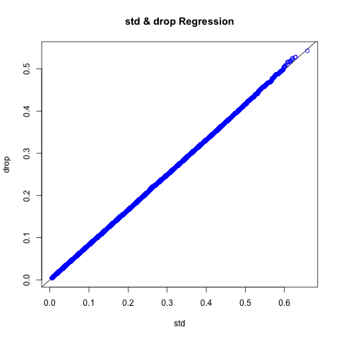
用 R 畫出標準電壓下的timing以及降壓下的timing之間的關係圖

Slide 14
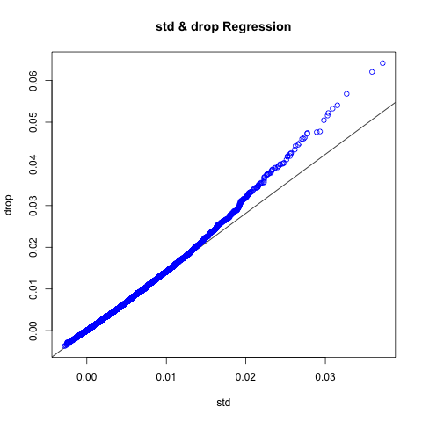
用 R 畫出標準電壓下的power以及降壓下的power之間的關係圖

Slide 15
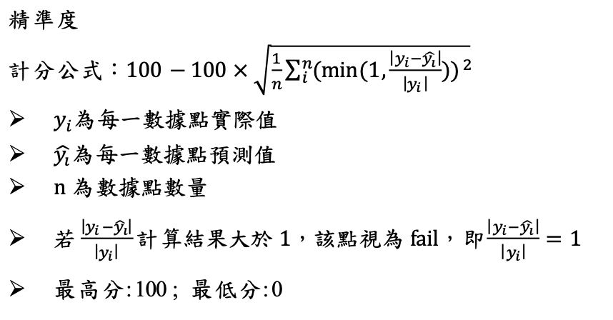
精準度計分公式

Slide 16
預測 Timing 的精準度
[1] 97.8524
[1] 97.05244
[1] 97.1521
[1] 96.53532
[1] 97.62218
[1] 96.83063
[1] 97.66027
[1] 96.75459
[1] 97.3607
[1] 97.53598
以得分來看，效果都不錯

Slide 17
預測 Power 的精準度
[1] 94.98434
[1] 82.00408
[1] 89.26539
[1] 86.63212
[1] 90.32505
[1] 84.37516
[1] 92.76914
[1] 83.74159
[1] 91.41861
[1] 88.93841
以得分來看是第一筆數據最好，所以該用訓練數據的後90%的數據來訓練

Slide 18
個人心得
這次作業要將 Python code 轉成 R code 實屬不易，因為兩個語言大異其趣。但只要分析、規劃如何儲存資料，用專屬於 R 的寫法，還是能夠做到相同的效果。
Get token 的部份繼承上次寫的作業三的內容，使用了類似的 regular expression，因為 cell library 的文法跟 C 有些類似；我也把 Python 版的 regular expression，轉成 R 版本的，我做這個作業才發現 regular expression 也是每個語言都不太一樣。
線性迴歸的部分，我覺得 R 版本跑得相當快，PyTorch 則要花一些時間，而且 PyTorch 會因為數字太小而無法精準預測，R 就沒這問題，但 PyTorch 預測出來的得分是較高的！

Slide 19
Thank you for your attention.

